Slide 1
ТРАНСПОРТ. ЗОВНІШНІ ЕКОНОМІЧНІ ЗВ’ЯЗКИ УКРАЇНИ.
Підготувала
Учениця 9-Б класу
Ладанської гімназії
Ярмоленко Дарина

Slide 2


Транспортний комплекс забезпечує виробничі й невиробничі потреби господарства і населення в усіх видах перевезень. В Україні розвинені всі види транспорту
)
Транспорт України
наземний (залізничний, автомобільний)
повітряний (авіаційний)
водний (морський, річковий)
електронний
трубопровідний

Slide 3
Транспортна мережа — загальна мережа доріг, об’єднання усіх видів транспорту. За функціями транспорт поділяється на вантажний та пасажирський.
Форми територіальної організації транспорту: залізничні вузли, станції, автостанції, морські та річкові порти, аеропорти.
Завдання транспорту — задовольняти потреби населення в перевезенні сировини й готової продукції до місця споживання або збуту.
Вантажообіг — кількість перевезених вантажів на довжину їх перевезення (т/км).
Пасажирообіг — кількість перевезених пасажирів на довжину перевезення (пас/км).
Провідну роль у вантажообігу відіграє трубопровідний транспорт, друге місце посідає залізничний.

Slide 4
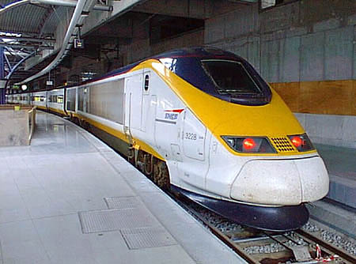
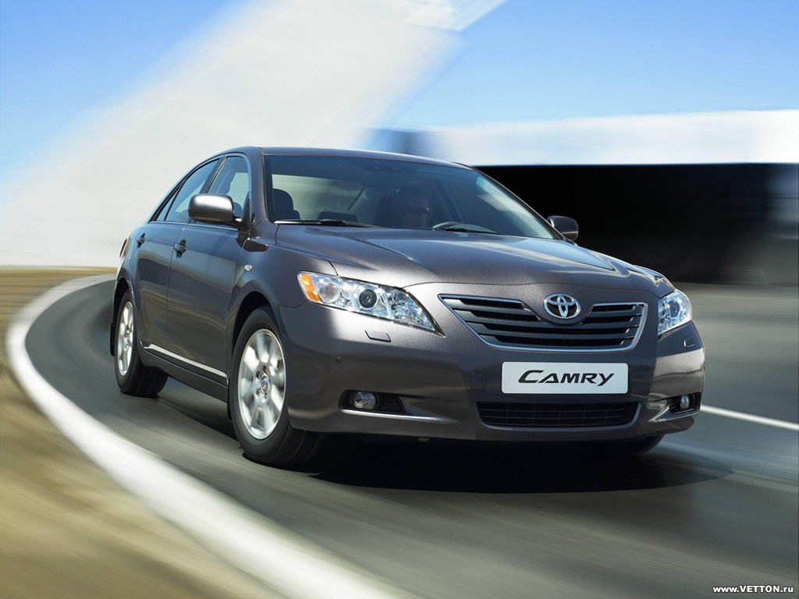
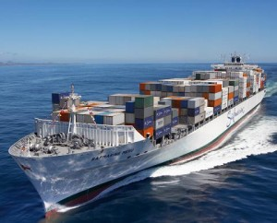
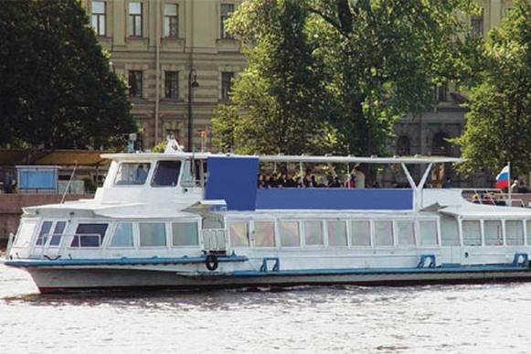
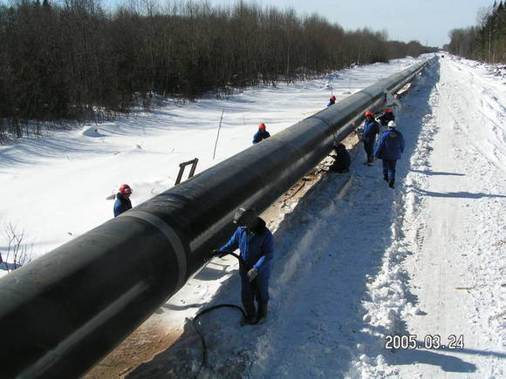
Отже, існують такі галузі:
Залізничний транспорт
Автомобільний транспорт
Морський транспорт
Внутрішній водний транспорт
Трубопровідний транспорт
Роздивимося окремо кожну з галузей

Slide 5

Географія залізничного транспорту
В Європі залізниці втрачають свою частку в усіх секторах транспортного ринку, за винятком приміських та швидкісних пасажирських перевезень і деяких вантажних по маршрутах через Альпи. Фінансовий стан на всіх залізницях продовжує погіршуватися. У Північній Америці приватні вантажні залізничні компанії успішно витримали випробування на лібералізацію і покращили результати роботи з обсягів перевезень, продуктивності та —дещо меншою мірою — прибутковості.
У Південно-Східній Азії залізниці залишаються незамінними для масових перевезень пасажирів та вантажів незалежно від відстані. Це стосується Індії та Китаю, де залізниці не в змозі задовольнити попит на всі види перевезень. В Японії розвиток швидкісних пасажирських перевезень дещо загальмувався, але обсяг перевезень на короткі відстані продовжує зростати, а диверсифікація послуг, що надаються залізницями, дає відчутні фінансові результати.
Обсяг вантажних перевезень залізницями протягом багатьох років зростав на 4—8 % на рік, подвоївшись за останнє десятиліття в Китаї та за два десятиліття в СІЛА. У Сполучених Штатах і Канаді на 14 найбільших залізницях він сягнув рекордного рівня 2000 млрд. т/км, що становить третину світової перевізної роботи. Залізниці Китаю довели обсяг вантажних перевезень до 1300 млрд. т/км
Залізницями перевозять чорні й кольорові метали, кам’яне вугілля, руди, будівельні матеріали, ліс і лісоматеріали, зерно, нафтопродукти.

Slide 6
Загальний обсяг перевезень залізницями світу оцінюється нині приблизно у 8500 млрд. приведених кілометрів. По регіонах і країнах він розподіляється таким чином:
Залізниці як вид транспорту найбільше потерпають від спаду виробництва. В той же час інші види транспорту завжди вигравали від структурних зрушень в економіці, особливо автомобільний транспорт.

Slide 7

Географія автомобільного транспорту
Нині автомобіль став найбільш масовим і доступним видом транспортних засобів майже в усіх країнах і на всіх континентах. Якщо в 1990 р. кількість транспортних засобів у світі становила 500 млн. одиниць, то у 2000 р. — 700 млн. (прогноз). Збільшення автомобільного парку відбувається за рахунок індивідуальних легковиків. У деяких країнах їхня частка складає 80 % загальної кількості всіх видів автотранспортних засобів. Найбільший парк легковиків мають Північна Америка, Західна Європа та Японія. їхня частка становить близько 80 % автомобільного парку світу.
Автомобільний транспорт почав розвиватись пізніше за залізничний. Він використовується для перевезень на близькі відстані, але з кожним роком зростає питома вага перевезень на великі відстані. З 30 млн. км. шляхової мережі світу 24 млн. припадає на автомобільні шляхи, у тому числі 20 млн. — з твердим покриттям. Цей вид характеризується наявністю шляхів із твердим покриттям, станом і розміщенням рухового складу. Він більш розвинений там, де є розгалужена мережа шосейних шляхів і численний автомобільний парк. Це, насамперед, США, Японія, країни Західної Європи. Загалом на земній кулі понад 600 млн. автомобілів.

Slide 8
Забезпеченість автомобілями населення різних країн світу має різні показники. Так, у США один автомобіль випадає на 1,5 особи, а в країнах, що розвиваються, — на кілька десятків душ.
США
600
ФРН
480
Канаді
460
Італії
400
Греції
150
Польщі
110
Кількість автомобілів на тисячу жителів

Slide 9
Частка автотранспорту в загальному вантажообороті
Роль автомобільного транспорту в житті сучасного суспільства постійно зростає. Сфера використання автомобіля давно перетнула національні кордони, і автотранспорт посідає нині чільне місце серед інших видів транспорту в міжнародних перевезеннях вантажів.

Slide 10

Географія трубопровідного транспорту
Трубопровідний транспорт за вантажообігом перевершив залізничний, тому що будівництво трубопроводів у 3–5 разів дешевше, ніж залізниць. Високою економічністю та продуктивністю характеризується трубопровідний транспорт. Це вид безперервного транспорту, з допомогою якого здійснюють переміщення рідинних, газоподібних або твердих вантажів по трубопроводах. Найбільшого поширення у світі набули газопроводи, нафтопроводи та продуктоводи.
Довжина мережі магістральних газопроводів світу досягла нині понад 1,5 млн км, вантажооборот —1,8 трлн т/км (2 % загального вантажообороту). Найбільшого розвитку газопроводи дістали у США, Росії, Канаді, Україні. Ефективність і пропускна спроможність газопроводів головним чином залежать від діаметра труб. Максимальний діаметр труб, які застосовуються у США, становить 1067 мм, в Україні — 1420 мм.
Трубопровідний транспорт — найбільш дешевий та ефективний вид транспорту. Нині розробляються технології транспортування не тільки нафти, газу й нафтопродуктів, а й твердих вантажів у вигляді емульсії. Найбільш значним виглядає проект трансконтинентального газопроводу Ямал—Європа з пропускною спроможністю понад 60 млрд. м. Він буде унікальним за своїми технічними параметрами. Вперше у світовій практиці будівництва газопроводів будуть використані труби діаметром 1400 мм і тиск у 83 атмосфери.

Slide 11
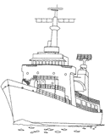
Географія морського транспорту
Морський транспорт як галузь вирізняється низкою особливостей. По-перше, його діяльність має безпосередньо міжнародний характер. Переважна частка флоту більшості країн світу здійснює закордонні перевезення, тоді як у внутрішньому каботажі працює менше 10 % тоннажу. По-друге, він має органічний і постійний зв'язок з виробничою діяльністю інших галузей, у тому числі з іншими видами транспорту. По-третє, — морські перевезення вантажів є масовими й дешевими. Перевага морського судноплавства полягає в перевезенні великих партій вантажів, різних за вагою і габаритами, які лімітуються при перевезеннях сухопутним і річковим транспортом. Порівняно з сухопутним транспортом майже відсутні затрати на будівництво шляхів, значно менші витрати енергії та ін. За підрахунками французьких спеціалістів, капіталовкладення у суднохідну морську лінію, в тому числі витрати на портову інфраструктуру, не перевищують 5 — 10 % капіталовкладень в аналогічну за протяжністю залізничну колію. За розрахунками російських учених, собівартість перевезень на морському транспорті нижча, ніж на залізничному, в 1,52 раза і в 1,6 раза нижча, ніж на річковому, а продуктивність праці тут у 4,4 раза вища, ніж на залізницях, і в 3,65 раза порівняно з річковим транспортом.

Slide 12
Тривогу в морських колах світу викликають втрати суден. Щорічно катастрофу терплять 10 суден, гине понад 100 моряків.
Морські міжнародні організації, встановлюючи причини катастроф, вказують на таке:
•старіння суден (переважна більшість із них має вік більше 15 років);
•складність конструкції та недосконалість методів завантаження, що створює стресові ситуації;
•відсутність достатнього фінансування для проведення досліджень поведінки конструкцій балкерів при навантаженнях тощо.

Slide 13

Географія річкового транспорту
Річковий транспорт. Поряд з морським є одним з найдешевих, оскільки використовує природні транспортні магістралі — судноплавні річки.
По ріках транспортують вугілля, кокс, залізні й марганцеві руди, метали, продукцію хімічної промисловості й сільського господарства.
Для подальшого розвитку річкового транспорту необхідно збільшити питому вагу спеціалізованих суден типу ріка—море, що сприятиме розширенню зовнішньоекономічних зв’язків, а також великовантажних суден для внутрішніх перевезень масових вантажів; поглибити фарватери ряду рік,; пом’якшити чинники сезонної нерівномірності перевезень за рахунок продовження експлуатаційного періоду та організації цілорічної навігації на півдні; вивести з експлуатації фізично і морально застарілі судна із заміною їх новими.

Slide 14
Переваги і недоліки видів транспорту
Види транспорту | Переваги | Недоліки
Залізничний | незалежність від погодних умов; низька собівартість перевезень, велика вантажопідйомність | невелика швидкість; великі затрати на будівництво та експлуатацію доріг; зростання цін на перевезення
Автомобільний | висока маневреність, велика швидкість перевезень; застосовується для коротких відстаней | велика собівартість перевезень; залежить від погодних умов; забруднення довкілля; зростання цін на перевозки
Морський і річний | низька собівартість перевезень, природні шляхи | низька швидкість. сезонність праці
Авіаційний | велика швидкість перевезень | залежність від погодних умов; висока собівартість перевезень. забруднення довкілля
Трубопровідний | швидке будівництво, низька собівартість транспортування | підвищена екологічна небезпечність

Slide 15
Зовнішні економічні зв’язки України
Зовнішні економічні зв’язки — взаємообмін із країнами світу продуктами матеріального виробництва, послугами, інформацією на основі міжнародного поділу праці.
Завдання зовнішніх економічних зв’язків:
- сприяння інтегруванню України у всесвітні структури;
- ефективний розвиток економіки, науки, освіти, культури;
- формування єдиного екологічно чистого простору Землі;
- задоволення особистих потреб населення.

Slide 16
Форми зовнішніх економічних зв’язків
Головна форма міжнародних економічних зв’язків — зовнішня торгівля. Показники зовнішньої торгівлі на початок 2006 p. порівняно з 2005 р.: експорт — 4857,9 млн. доларів США, імпорт — 5884,2 млн. доларів США. Україна експортує сировину та сільськогосподарські товари, споживачами яких є Росія, Китай, Білорусь, Туреччина та Німеччина. Імпорт складається переважно з нафти, газу, продукції промисловості.
Завдяки вигідному економіко-географічному положенню в Україні добре розвинуті транспортні послуги, у першу чергу — послуги трубопровідного транспорту (60 %), а також морського, залізничного, повітряного. Найважливіший торговий партнер України — Росія.
Найбільші інвестиції в Україну надходять із США, Кіпру, Нідерландів, Росії, Німеччини, Великобританії. Основні сфери вкладення: харчова промисловість (20 %), внутрішня торгівля (19 %), машинобудування (9 %), медицина та інші галузі.
Україна бере активну участь у міжнародних космічних програмах.

Slide 17
Проблеми та перспективи розвитку комплексу
Проблеми комплексу: | Шляхи вирішення проблем:
- застаріле обладнання транспортного парку; - відсутність спеціалізованих видів транспорту; - необхідність реконструкції шляхів сполучення. | - електрифікація залізниць; - будівництво швидкісних залізниць та автомобілів; - відновлення й поповнення залізничного парку локомотивами й вагонами, водного транспорту — суднами; - створення мережі автомобільних доріг із твердим покриттям європейської якості; - проведення реконструкції портів, судноремонтних заводів.

Slide 18
Підведемо висновок
Транспорт об’єднує світове господарство і є матеріальною основою територіального поділу праці.
Транспортна мережа на земній кулі розвинена нерівномірно. Рівень і характер розвитку транспорту окремих країн залежить від рівня розвитку продуктивних сил, розмірів території тощо.
За об’ємом і структурою транспортних перевезень визначають рівень розвитку й особливості структури господарства країни або регіону.
Розвиток світової транспортної системи характеризується збільшенням шляхів сполучення і вантажних та пасажирських перевезень. При цьому темпи зростання перевезень перевищують темпи збільшення довжини транспортної мережі.
Існує багато форм міжнародних економічних відносин, на географію яких впливає міжнародний географічний поділ праці.
Найбільш розвиненою формою міжнародних економічних зв’язків є зовнішня торгівля.
3/4 всієї світової торгівлі припадає на економічно розвинені країни.
Міжнародне науково-технічне співробітництво сприяє об’єднанню зусиль світового співтовариства для впровадження глобальних наукових проектів та розв’язання глобальних проблем.
На початку ХХІ ст. туризм перетворюється у потужну галузь світової економіки, яка за обсягами надходжень поступається лише обсягам торгівлі нафтою та автомобілями.

Slide 19
Дякую за увагу

